Slide 1
성적표 관리 프로그램
5조
음승호, 이강희, 이동헌

Slide 2
목차
showScoreDB() 메서드 구현
UI 구현
이벤트 핸들러 구현

Slide 3
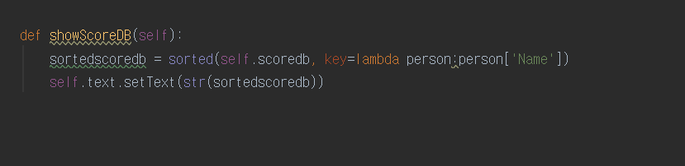
SHOWscoredb() 메서드 구현

Slide 4
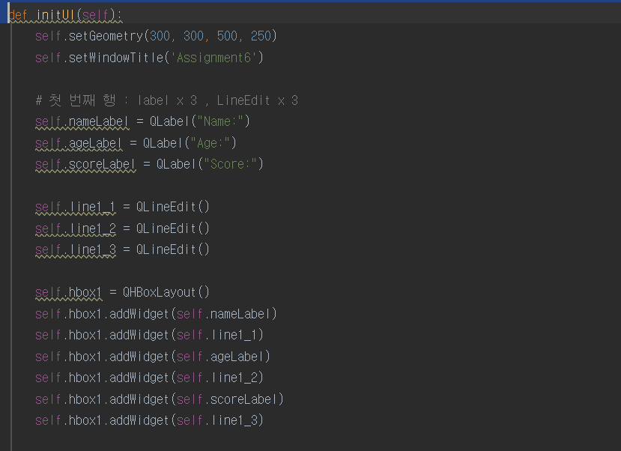
UI 구현 – 첫 번째 행

Slide 5
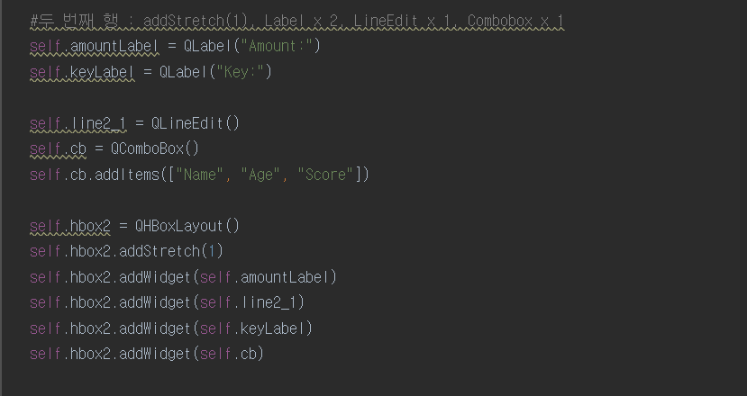
UI 구현 – 두 번째 행

Slide 6
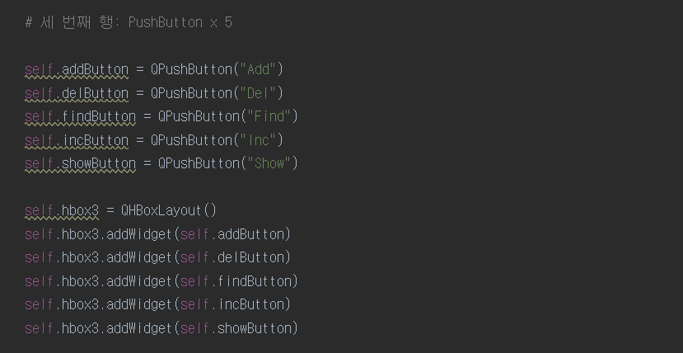
UI 구현 – 세 번째 행

Slide 7
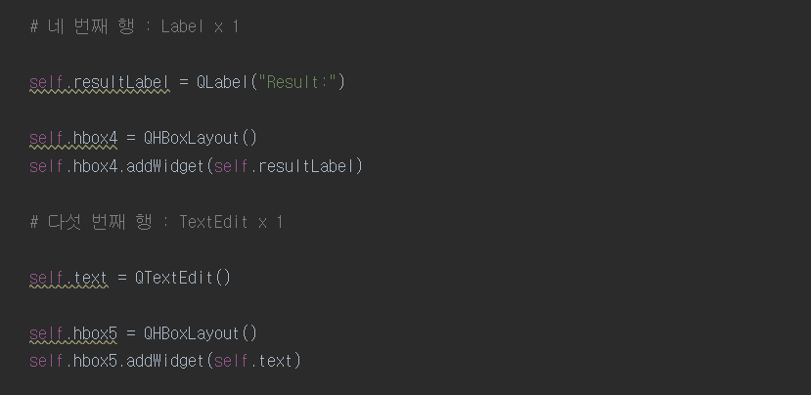
UI구현 – 네 번째, 다섯 번째 행

Slide 8
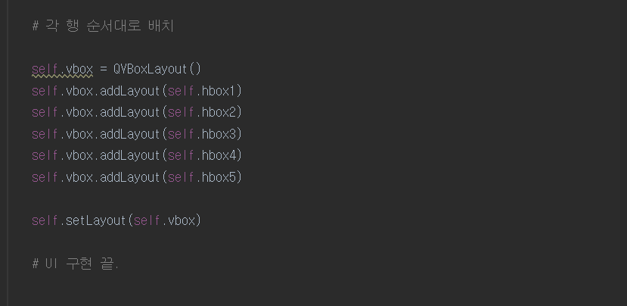
UI 구현 – 각 행 배치

Slide 9
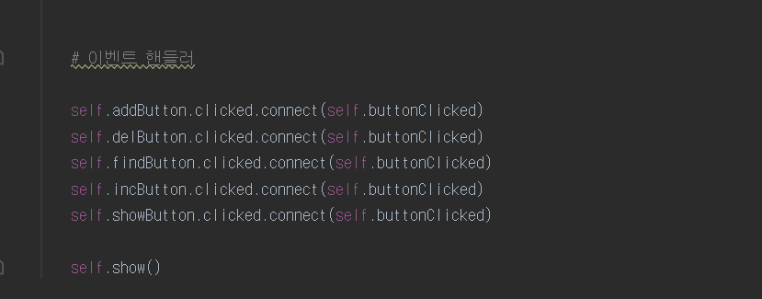
이벤트 핸들러 구현 – 버튼 클릭

Slide 10
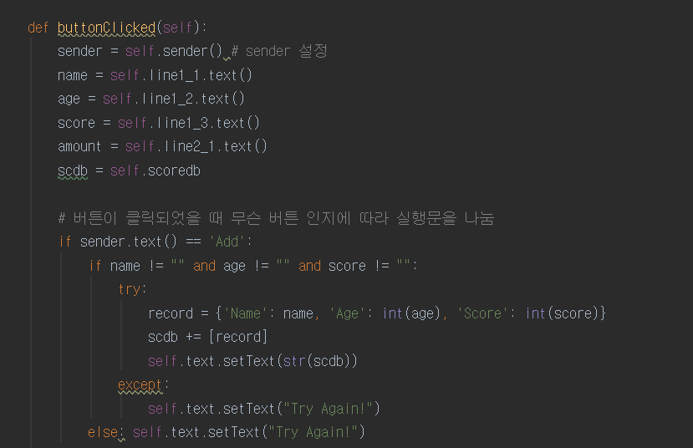
이벤트 핸들러 구현 – 인자와 sender(), add버튼

Slide 11
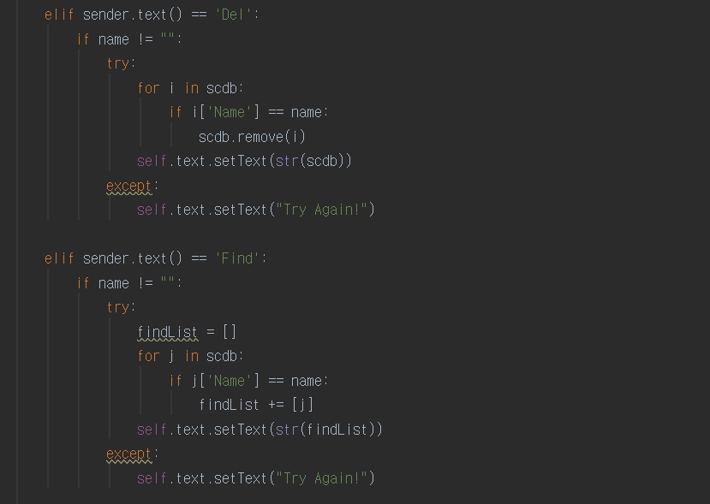
이벤트 핸들러 구현 – del, find 버튼

Slide 12
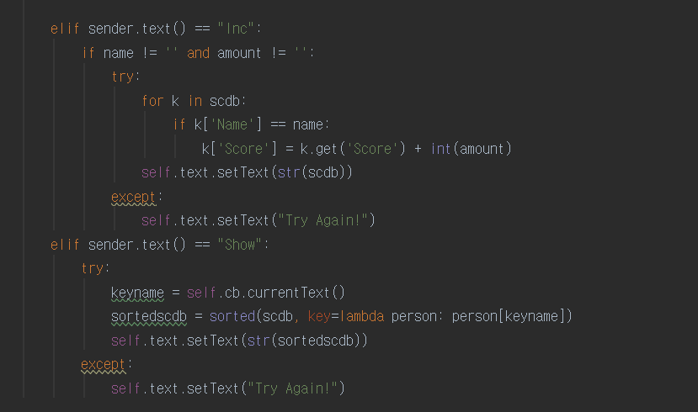
이벤트 핸들러 구현 – Inc, show 버튼

Slide 13
감사합니다

